Slide 1
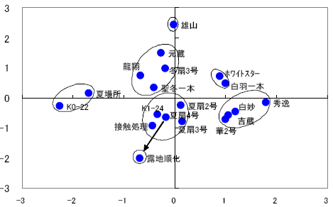
主成分分析
大きい次元のデータを扱う場合、処理に時間がかかるし、４次元以上はグラフ化できない。
→次元を削減したい！
→こういうときに主成分分析をする
例：
甘味、酸味、辛味、うま味、苦みの５段階評価で日本酒の味をグルーピング(クラスタリング↑)したい！
→５次元データなのでそのままグラフにはできない
→クラスタリングなどは５次元のままでできるけど、
図示は無理（少なくとも３次元、ベストは２次元）
→いい感じに２次元に圧縮して図にしたい！
例：
100次元データを使って解析するぞ！
→データ多すぎ、処理重すぎ
→次元削減して処理を軽くしよう！

Slide 2
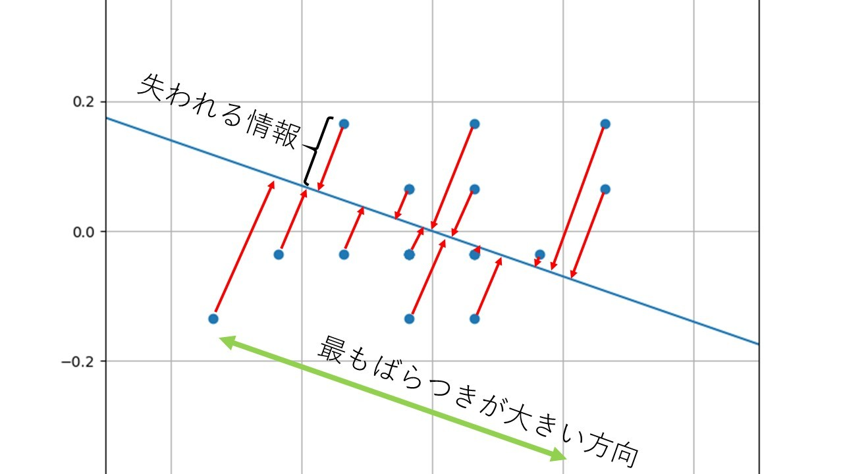
主成分分析
どうやって次元を削減する？甘味と酸味以外無視する？
→元が５次元データである旨味が消えてしまう ＝ 情報が消えてしまう！
失われる情報が一番少なくなるように
次元を削減するにはどうするか
→ばらつきが最も大きくなるような方向に軸を取り、
その軸への射影をデータとする
https://recruit.cct-inc.co.jp/tecblog/machine-learning/pca-kaisetsu/

Slide 3
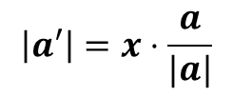


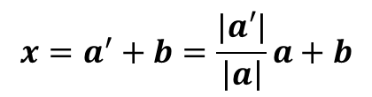
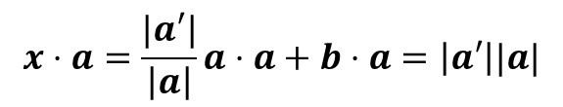
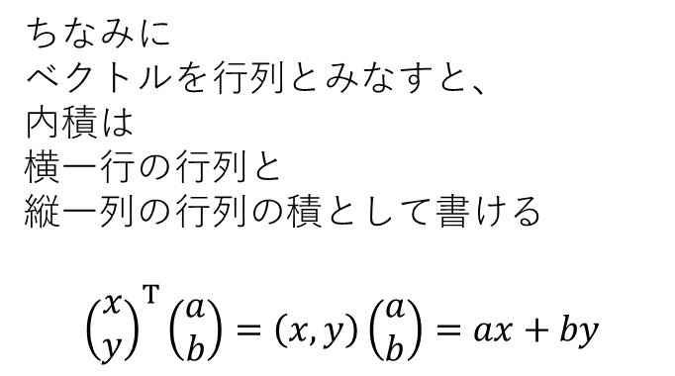




射影・内積の復習
対象のベクトルを、
・射影先のベクトル
・射影先のベクトルと垂直なベクトル
で分解したときの、
射影先のベクトル方向の長さ
$$b$$
射影先のベクトル
対象のベクトル
$$a$$
$$x$$
$$a′$$
$$x=a^{′}+b=\frac{|a′|}{\left|a\right|}a+b$$
$$x⋅a=\frac{|a′|}{\left|a\right|}a⋅a+b⋅a=\left|a′\right||a|$$
ちなみに
ベクトルを行列とみなすと、
内積は
横一行の行列と
縦一列の行列の積として書ける
$${\left(\begin{aligned}x \\ y\end{aligned}\right)}^{T}\left(\begin{aligned}a \\ b\end{aligned}\right)=\left(x,y\right)\left(\begin{aligned}a \\ b\end{aligned}\right)=ax+by$$
$$\left|a′\right|=x⋅\frac{a}{|a|}$$
$\left|a\right|=1$なら
$$\left|a′\right|=x⋅a$$

Slide 4
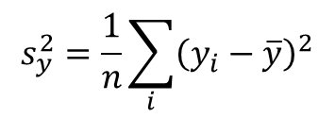
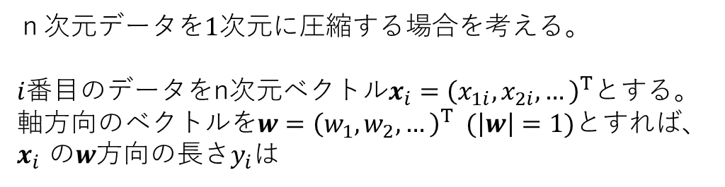
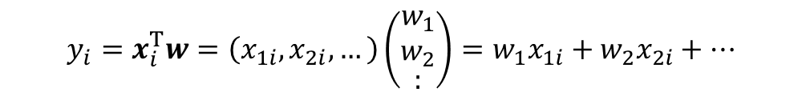

分散の計算
ｎ次元データを1次元に圧縮する場合を考える。
$i$番目のデータをn次元ベクトル$x_{i}={\left(x_{1i},x_{2i},…\right)}^{T}$とする。
軸方向のベクトルを$w={\left(w_{1},w_{2},…\right)}^{T} (\left|w\right|=1)$とすれば、
$x_{i}$ の$w$方向の長さ$y_{i}$は
$$y_{i}=x_{i}^{T}w=\left(x_{1i},x_{2i}, …\right)\left(\begin{aligned}\begin{aligned}w_{1} \\ w_{2}\end{aligned} \\ :\end{aligned}\right)=w_{1}x_{1i}+w_{2}x_{2i}+…$$
各成分をいい感じに重み付けしてる
←とも言える
$$s_{y}^{2}=\frac{1}{n}\sum_{i}{{\left(y_{i}−\overline{y}\right)}^{2}}$$
$y$の分散は
これが最大になるように、単位軸ベクトル$w$を選ぶ！！

Slide 5

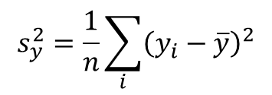

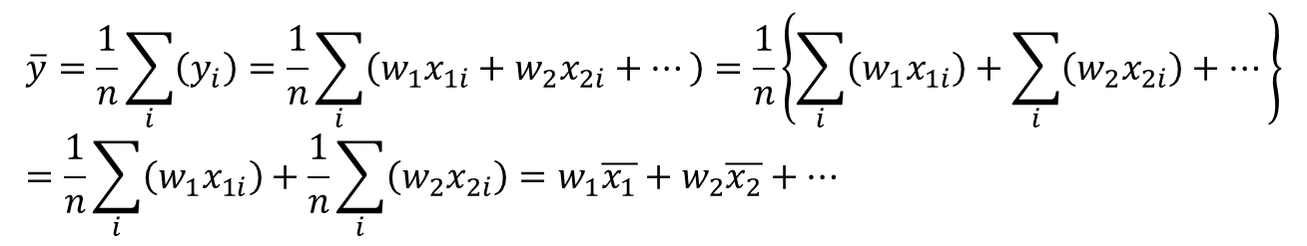

分散の計算
$$s_{y}^{2}=\frac{1}{n}\sum_{i}{{\left(y_{i}−\overline{y}\right)}^{2}}$$
$y$の分散は
なので、まず$y$の平均$\overline{y}$を求めると
$$\overline{y}=\frac{1}{n}\sum_{i}{\left(y_{i}\right)}=\frac{1}{n}\sum_{i}{\left(w_{1}x_{1i}+w_{2}x_{2i}+…\right)}=\frac{1}{n}\left\{\sum_{i}{\left(w_{1}x_{1i}\right)}+\sum_{i}{\left(w_{2}x_{2i}\right)}+…\right\} \\ =\frac{1}{n}\sum_{i}{\left(w_{1}x_{1i}\right)}+\frac{1}{n}\sum_{i}{\left(w_{2}x_{2i}\right)}=w_{1}\overline{x_{1}}+w_{2}\overline{x_{2}}+…$$
$$∴\overline{y}=w_{1}\overline{x_{1}}+w_{2}\overline{x_{2}}+…$$

Slide 6
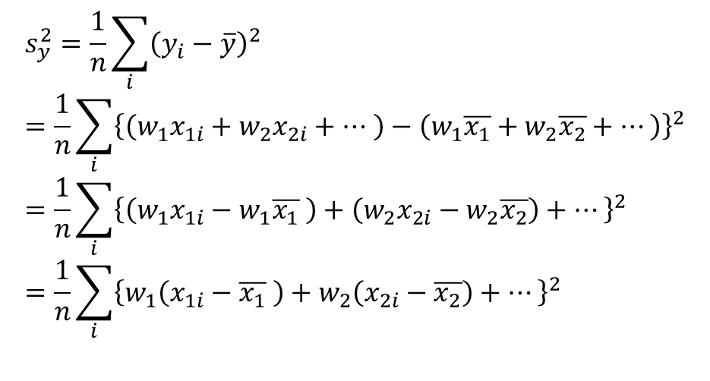
分散の計算
$$s_{y}^{2}=\frac{1}{n}\sum_{i}{{\left(y_{i}−\overline{y}\right)}^{2}} \\ =\frac{1}{n}\sum_{i}{{\left\{\left(w_{1}x_{1i}+w_{2}x_{2i}+… \right)−\left(w_{1}\overline{x_{1}}+w_{2}\overline{x_{2}}+…\right)\right\}}^{2}} \\ =\frac{1}{n}\sum_{i}{{\left\{\left(w_{1}x_{1i}−w_{1}\overline{x_{1}} \right)+\left(w_{2}x_{2i}−w_{2}\overline{x_{2}}\right)+…\right\}}^{2}} \\ =\frac{1}{n}\sum_{i}{{\left\{w_{1}\left(x_{1i}−\overline{x_{1}} \right)+w_{2}\left(x_{2i}−\overline{x_{2}}\right)+…\right\}}^{2}}$$
展開…🤮

Slide 7
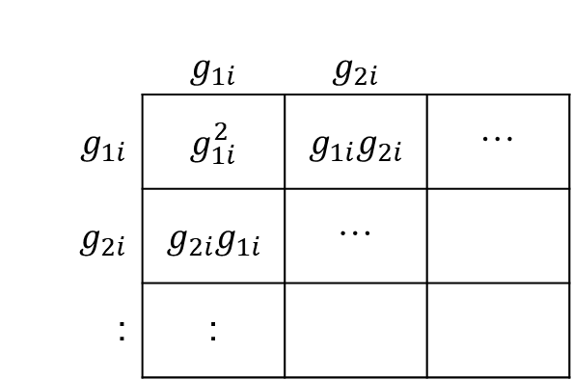
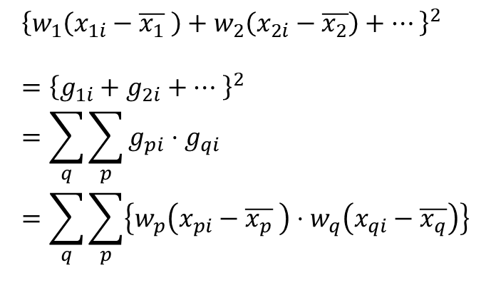
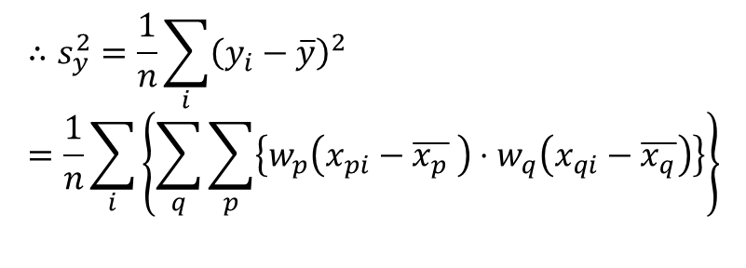
分散の計算
 | $$g_{1i}$$ | $$g_{2i}$$
$g_{1i}$ | $$g_{1i}^{2}$$ | $$g_{1i}g_{2i}$$ | …
$g_{2i}$ | $$g_{2i}g_{1i}$$ | …
: | :
$${\left\{w_{1}\left(x_{1i}−\overline{x_{1}} \right)+w_{2}\left(x_{2i}−\overline{x_{2}}\right)+…\right\}}^{2} \\ ={\left\{g_{1i}+g_{2i}+… \right\}}^{2} \\ =\sum_{q}{\sum_{p}{g_{pi}⋅g_{qi}}} \\ =\sum_{q}{\sum_{p}{\left\{w_{p}\left(x_{pi}−\overline{x_{p}} \right)⋅w_{q}\left(x_{qi}−\overline{x_{q}}\right)\right\}}}$$
全組かけて足す
$$∴s_{y}^{2}=\frac{1}{n}\sum_{i}{{\left(y_{i}−\overline{y}\right)}^{2}} \\ =\frac{1}{n}\sum_{i}{\left\{\sum_{q}{\sum_{p}{\left\{w_{p}\left(x_{pi}−\overline{x_{p}} \right)⋅w_{q}\left(x_{qi}−\overline{x_{q}}\right)\right\}}}\right\}}$$

Slide 8
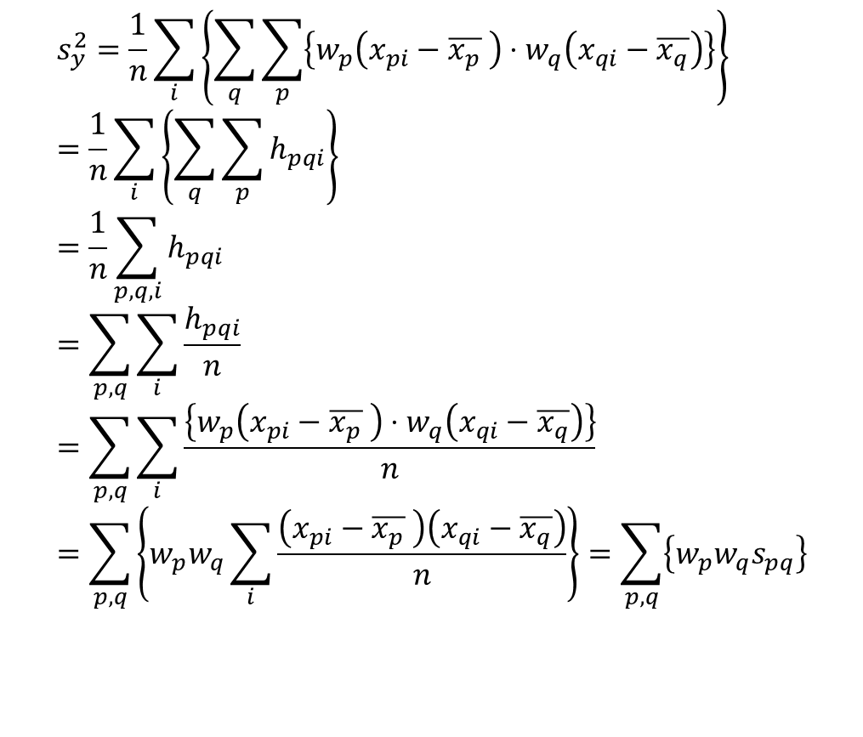
分散の計算
$$s_{y}^{2}=\frac{1}{n}\sum_{i}{\left\{\sum_{q}{\sum_{p}{\left\{w_{p}\left(x_{pi}−\overline{x_{p}} \right)⋅w_{q}\left(x_{qi}−\overline{x_{q}}\right)\right\}}}\right\}} \\ =\frac{1}{n}\sum_{i}{\left\{\sum_{q}{\sum_{p}{h_{pqi}}}\right\}} \\ =\frac{1}{n}\sum_{p,q,i}{h_{pqi}} \\ =\sum_{p,q}{\sum_{i}{\frac{h_{pqi}}{n}}} \\ =\sum_{p,q}{\sum_{i}{\frac{\left\{w_{p}\left(x_{pi}−\overline{x_{p}} \right)⋅w_{q}\left(x_{qi}−\overline{x_{q}}\right)\right\}}{n}}} \\ =\sum_{p,q}{\left\{w_{p}w_{q}\sum_{i}{\frac{\left(x_{pi}−\overline{x_{p}} \right)\left(x_{qi}−\overline{x_{q}}\right)}{n}}\right\}}=\sum_{p,q}{\left\{w_{p}w_{q}s_{pq}\right\}}$$
つまり、p,q,i全通りで足すということ(順番はどうでもよい)
先にiで足してOK
共分散

Slide 9
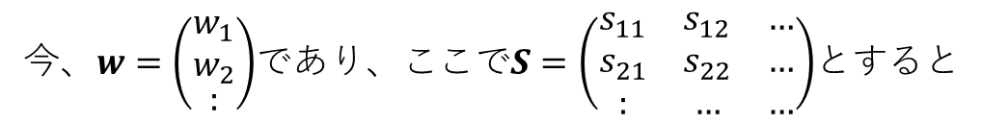
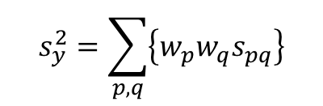
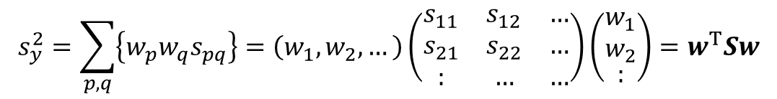
分散の計算
$$s_{y}^{2}=\sum_{p,q}{\left\{w_{p}w_{q}s_{pq}\right\}}$$
今、$w=\left(\begin{aligned}\begin{aligned}w_{1} \\ w_{2}\end{aligned} \\ :\end{aligned}\right)$であり、ここで$S=\left(\begin{matrix}s_{11} & s_{12} & … \\ s_{21} & s_{22} & … \\ : & … & …\end{matrix}\right)$とすると
$$s_{y}^{2}=\sum_{p,q}{\left\{w_{p}w_{q}s_{pq}\right\}}=\left(w_{1},w_{2},…\right)\left(\begin{matrix}s_{11} & s_{12} & … \\ s_{21} & s_{22} & … \\ : & … & …\end{matrix}\right)\left(\begin{aligned}\begin{aligned}w_{1} \\ w_{2}\end{aligned} \\ :\end{aligned}\right)=w^{T}Sw$$

Slide 10

確認
$$\left(w_{1},w_{2},…\right)\left(\begin{matrix}s_{11} & s_{12} & … \\ s_{21} & s_{22} & … \\ : & … & …\end{matrix}\right)\left(\begin{aligned}\begin{aligned}w_{1} \\ w_{2}\end{aligned} \\ :\end{aligned}\right) \\ =\left(w_{1},w_{2},…\right)\left(\begin{aligned}\begin{aligned}w_{1}s_{11}+w_{2}s_{12}+… \\ w_{1}s_{21}+w_{2}s_{22}+…\end{aligned} \\ :\end{aligned}\right) \\ =w_{1}\left(w_{1}s_{11}+w_{2}s_{12}+…\right) \\ +w_{2}\left(w_{1}s_{21}+w_{2}s_{22}+…\right)+… \\ =\left(w_{1}w_{1}s_{11}+w_{1}w_{2}s_{12}+…\right) \\ +\left({w_{2}w}_{1}s_{21}+w_{2}w_{2}s_{22}+…\right)+… \\ =\sum_{p,q}{\left\{w_{p}w_{q}s_{pq}\right\}}$$

Slide 11
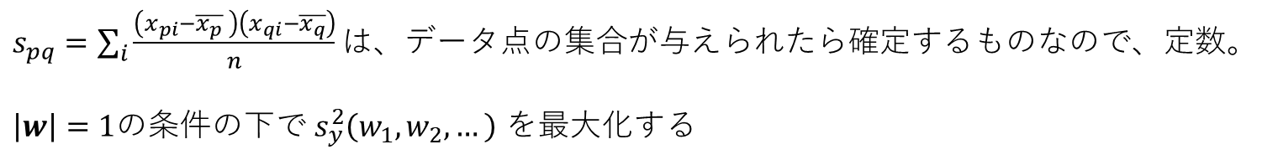
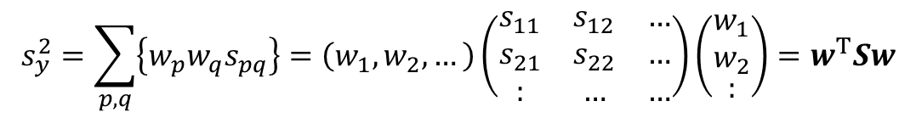
分散の最大化
$$s_{y}^{2}=\sum_{p,q}{\left\{w_{p}w_{q}s_{pq}\right\}}=\left(w_{1},w_{2},…\right)\left(\begin{matrix}s_{11} & s_{12} & … \\ s_{21} & s_{22} & … \\ : & … & …\end{matrix}\right)\left(\begin{aligned}\begin{aligned}w_{1} \\ w_{2}\end{aligned} \\ :\end{aligned}\right)=w^{T}Sw$$
$s_{pq}=\sum_{i}{\frac{\left(x_{pi}−\overline{x_{p}} \right)\left(x_{qi}−\overline{x_{q}}\right)}{n}}は、$データ点の集合が与えられたら確定するものなので、定数。
$\left|w\right|=1$の条件の下で $s_{y}^{2}\left(w_{1},w_{2},…\right)$ を最大化する
ラグランジュの未定乗数法

Slide 12
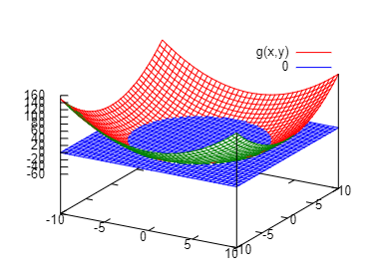
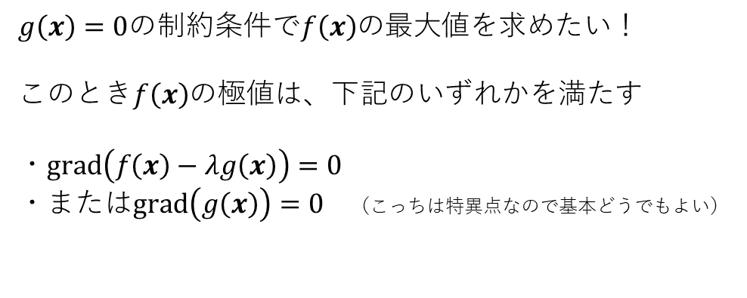
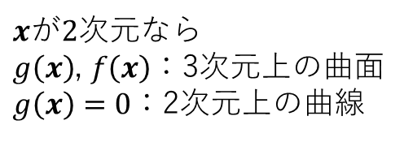
ラグランジュの未定乗数法
$g\left(x\right)=0$の制約条件で$f\left(x\right)$の最大値を求めたい！
このとき$f\left(x\right)$の極値は、下記のいずれかを満たす
・$grad\left(f\left(x\right)−λg\left(x\right)\right)=0$
・または$grad\left(g\left(x\right)\right)=0$ （こっちは特異点なので基本どうでもよい）
$x$が2次元なら
$g\left(x\right)$, $f\left(x\right)$：3次元上の曲面
$g\left(x\right)=0$：2次元上の曲線

Slide 13
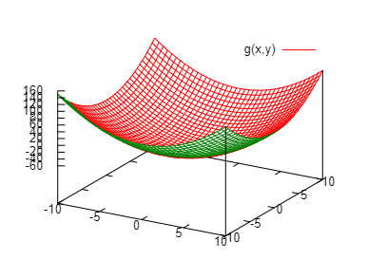
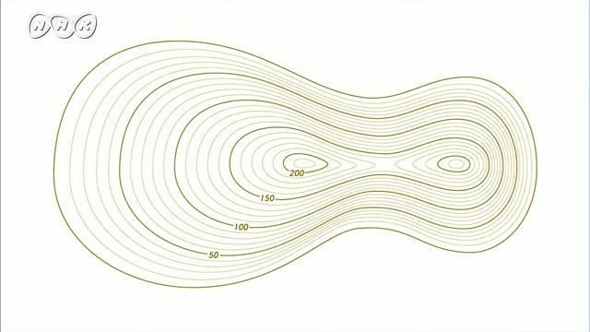
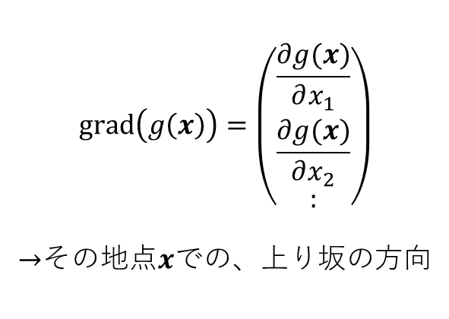
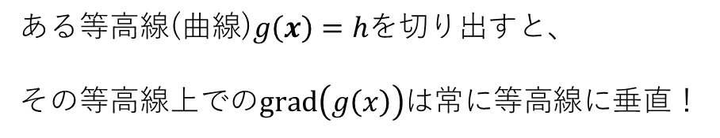
gradの復習
$$grad\left(g\left(x\right)\right)=\left(\begin{aligned}\frac{∂g(x)}{∂x_{1}} \\ \frac{∂g(x)}{∂x_{2}} \\ :\end{aligned}\right)$$
→その地点$x$での、上り坂の方向
←こういう図を見ると方向が
分かりやすいが、
３次元ベクトルではなく
２次元ベクトルであることに注意！
ある等高線(曲線)$g\left(x\right)=hを$切り出すと、
その等高線上での$grad\left(g\left(x\right)\right)$は常に等高線に垂直！

Slide 14
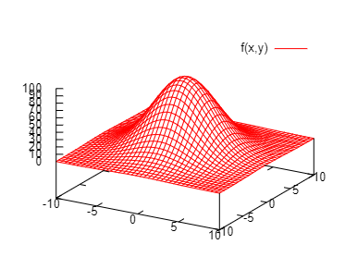



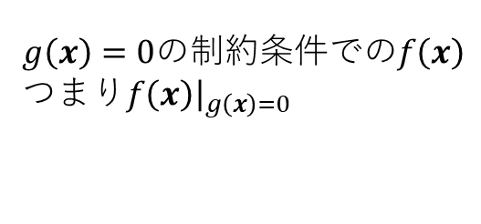
ラグランジュの未定乗数法
$g\left(x\right)=0$の制約条件での$f\left(x\right)$
つまり$f\left(x\right){\left.​\right|}_{g\left(x\right)=0}$
$$f\left(x\right)$$
$$g\left(x\right)$$
$$0$$

Slide 15
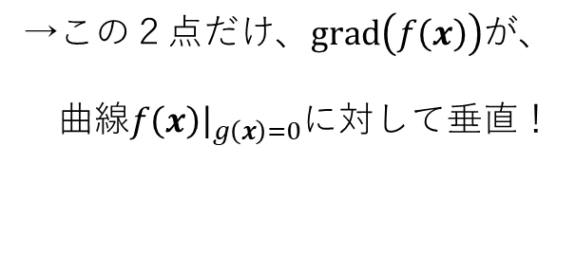
ラグランジュの未定乗数法
極値を取るのはこの２点
→等高線に対して平行する部分
→この２点だけ、$grad\left(f\left(x\right)\right)$が、
曲線$f\left(x\right){\left.​\right|}_{g\left(x\right)=0}$に対して垂直！

Slide 16
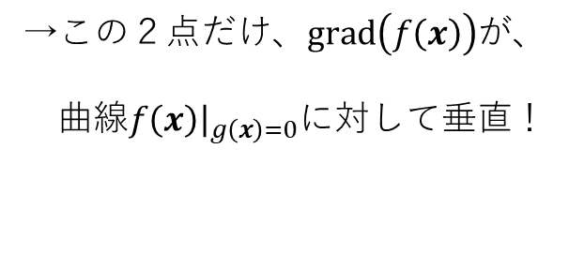


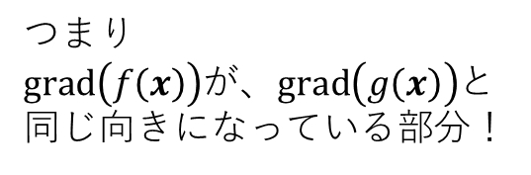
ラグランジュの未定乗数法
→この２点だけ、$grad\left(f\left(x\right)\right)$が、
曲線$f\left(x\right){\left.​\right|}_{g\left(x\right)=0}$に対して垂直！
つまり
$grad\left(f\left(x\right)\right)$が、$grad\left(g\left(x\right)\right)$と
同じ向きになっている部分！
$$grad\left(f\left(x\right)\right)=λgrad\left(g\left(x\right)\right)$$
$$grad\left(f\left(x\right)−λg\left(x\right)\right)=0$$

Slide 17
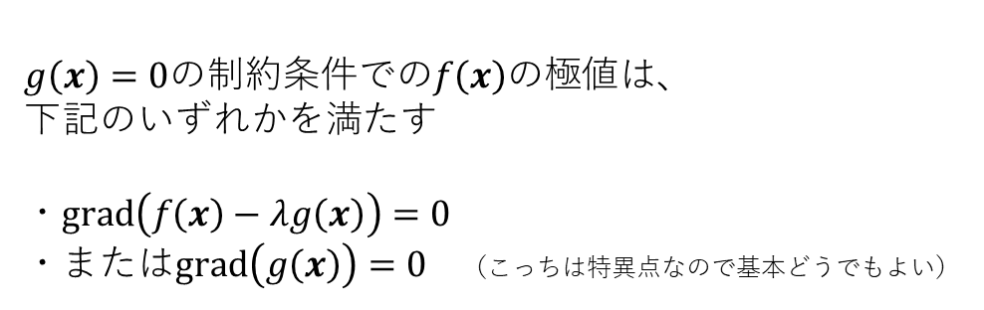
ラグランジュの未定乗数法
$g\left(x\right)=0$の制約条件での$f\left(x\right)$の極値は、
下記のいずれかを満たす
・$grad\left(f\left(x\right)−λg\left(x\right)\right)=0$
・または$grad\left(g\left(x\right)\right)=0$ （こっちは特異点なので基本どうでもよい）

Slide 18
ラ未定乗数法を用いた分散の最大化
$$s_{y}^{2}=\sum_{p,q}{\left\{w_{p}w_{q}s_{pq}\right\}}=\left(w_{1},w_{2},…\right)\left(\begin{matrix}s_{11} & s_{12} & … \\ s_{21} & s_{22} & … \\ : & … & …\end{matrix}\right)\left(\begin{aligned}\begin{aligned}w_{1} \\ w_{2}\end{aligned} \\ :\end{aligned}\right)=w^{T}Sw$$
$s_{pq}=\sum_{i}{\frac{\left(x_{pi}−\overline{x_{p}} \right)\left(x_{qi}−\overline{x_{q}}\right)}{n}}は、$データ点の集合が与えられたら確定するものなので、定数。
$\left|w\right|=1$の条件の下で $s_{y}^{2}\left(w_{1},w_{2},…\right)$ を最大化する
ラグランジュの未定乗数法

Slide 19
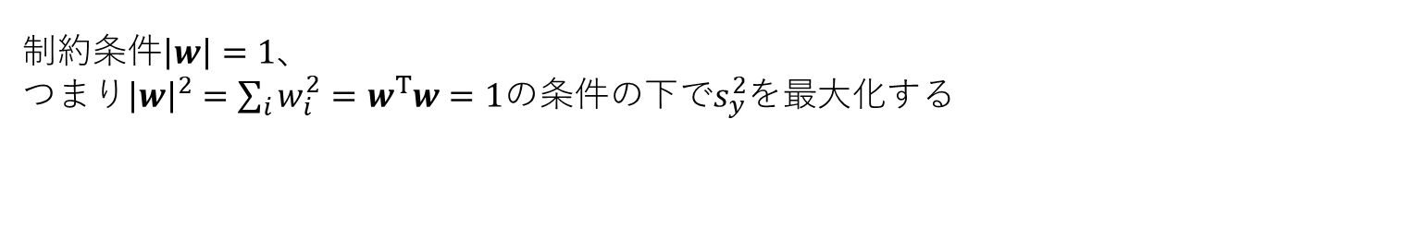



ラ未定乗数法を用いた分散の最大化
$$s_{y}^{2}=\sum_{p,q}{\left\{w_{p}w_{q}s_{pq}\right\}}=\left(w_{1},w_{2},…\right)\left(\begin{matrix}s_{11} & s_{12} & … \\ s_{21} & s_{22} & … \\ : & … & …\end{matrix}\right)\left(\begin{aligned}\begin{aligned}w_{1} \\ w_{2}\end{aligned} \\ :\end{aligned}\right)=w^{T}Sw$$
制約条件$\left|w\right|=1$、
つまり${\left|w\right|}^{2}=\sum_{i}{w_{i}^{2}}=w^{T}w=1$の条件の下で$s_{y}^{2}$を最大化する
$w^{T}w−1=0$の条件の下で$w^{T}Sw$を最大化する
$$grad\left(w^{T}Sw−λ\left(w^{T}w−1\right)\right)=0$$
となる$w$を求める

Slide 20
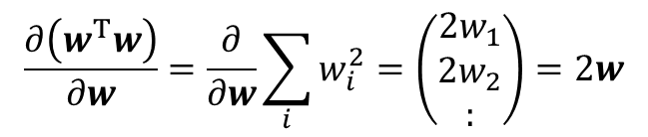
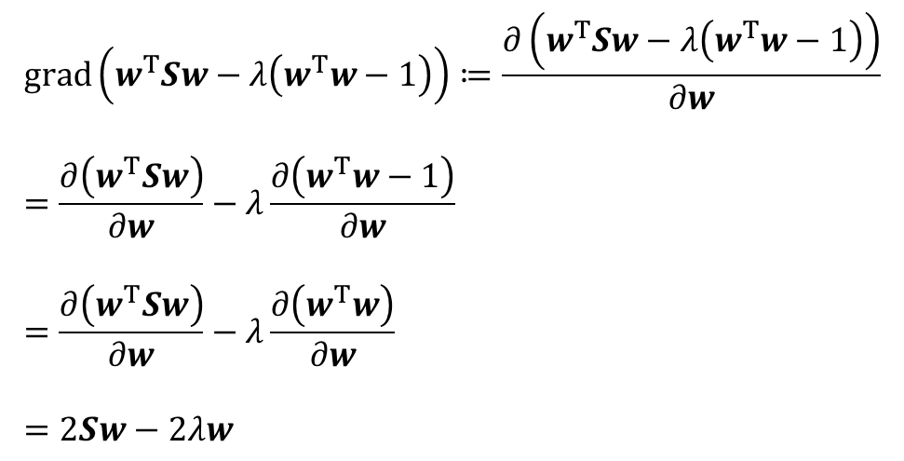
ラ未定乗数法を用いた分散の最大化
$$grad\left(w^{T}Sw−λ\left(w^{T}w−1\right)\right)≔\frac{∂\left(w^{T}Sw−λ\left(w^{T}w−1\right)\right)}{∂w} \\ =\frac{∂\left(w^{T}Sw\right)}{∂w}−λ\frac{∂\left(w^{T}w−1\right)}{∂w} \\ =\frac{∂\left(w^{T}Sw\right)}{∂w}−λ\frac{∂\left(w^{T}w\right)}{∂w} \\ =2Sw−2λw$$
$$\frac{∂\left(w^{T}w\right)}{∂w}=\frac{∂}{∂w}\sum_{i}{w_{i}^{2}}=\left(\begin{aligned}2w_{1} \\ 2w_{2} \\ :\end{aligned}\right)=2w$$

Slide 21
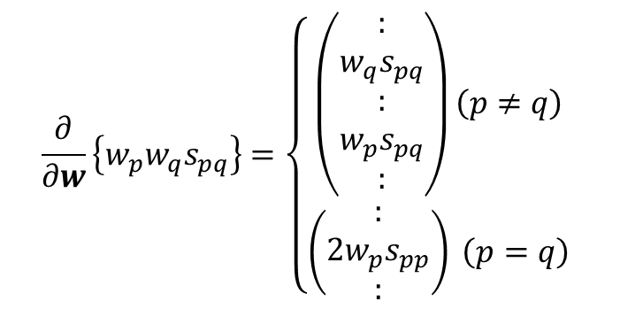
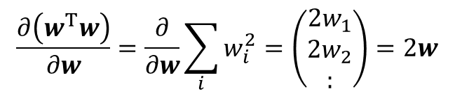
ベクトル・行列の微分
$$\frac{∂\left(w^{T}Sw\right)}{∂w}=\frac{∂}{∂w}\sum_{p,q}{\left\{w_{p}w_{q}s_{pq}\right\}}=\sum_{p,q}{\frac{∂}{∂w}\left\{w_{p}w_{q}s_{pq}\right\}}=\left(\begin{aligned}2w_{1}s_{11}+2w_{2}s_{12}+2w_{3}s_{13}+… \\ 2w_{1}s_{21}+2w_{2}s_{22}+2w_{3}s_{23}+… \\ :\end{aligned}\right)=2Sw$$
$$\frac{∂}{∂w}\left\{w_{p}w_{q}s_{pq}\right\}=\left\{\begin{aligned}\left(\begin{aligned}: \\ w_{q}s_{pq} \\ : \\ w_{p}s_{pq} \\ :\end{aligned}\right)\left(p≠q\right) \\ \left(\begin{aligned}: \\ 2w_{p}s_{pp} \\ :\end{aligned}\right) \left(p=q\right)\end{aligned} \right.$$
←p,q入れ替えで2つ同じ物がある
$$\frac{∂\left(w^{T}w\right)}{∂w}=\frac{∂}{∂w}\sum_{i}{w_{i}^{2}}=\left(\begin{aligned}2w_{1} \\ 2w_{2} \\ :\end{aligned}\right)=2w$$

Slide 22






ラ未定乗数法を用いた分散の最大化
$$Sw=λw$$
となる$w$で極値を取る →固有ベクトルを求める！
$$s_{y}^{2}=w^{T}Sw=w^{T}λw=λw^{T}w=λ$$
→固有値$λ$は極値での分散に一致！
最大の固有値となる時の固有ベクトルを求める！
$$\left(S−λI\right)w=O$$
つまり
$$det\left(S−λI\right)=0$$
となる$λ$を求めて、
連立方程式$\left(S−λI\right)w=O$を解いて$w$を求める

Slide 23
固有値と固有ベクトルの意味
省略

Slide 24
どうやって固有値を計算するか
代表的なのはQR法
省略

Slide 25

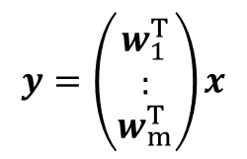
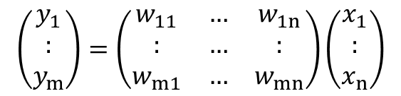
多次元から多次元への圧縮
今まで見ていたのはn次元から1次元への圧縮
n次元→ｍ次元への圧縮を考える
$$Sw=λw$$
→この固有値・固有ベクトルのセットはn個ある
固有値が大きい順に固有ベクトルを$w_{1}=\left(\begin{aligned}w_{11} \\ w_{12} \\ :\end{aligned}\right),w_{2}=\left(\begin{aligned}w_{21} \\ w_{22} \\ :\end{aligned}\right),…w_{m}=\left(\begin{aligned}w_{m1} \\ w_{m2} \\ :\end{aligned}\right)$とすると
$$\left(\begin{aligned}y_{1} \\ : \\ y_{m}\end{aligned}\right)=\left(\begin{matrix}w_{11} & … & w_{1n} \\ : & … & : \\ w_{m1} & … & w_{mn}\end{matrix}\right)\left(\begin{aligned}x_{1} \\ : \\ x_{n}\end{aligned}\right)$$
$$y=\left(\begin{aligned}w_{1}^{T} \\ : \\ w_{m}^{T}\end{aligned}\right)x$$
つまり
で圧縮できる

Slide 26
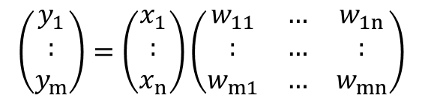
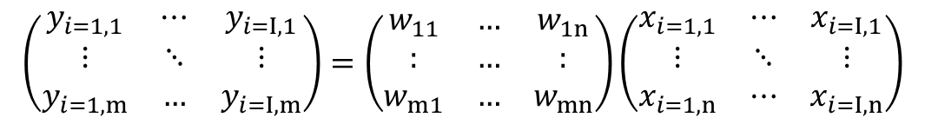
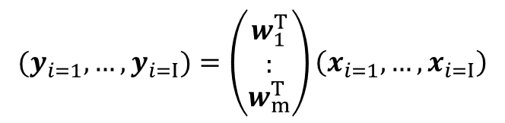


多次元から多次元への圧縮
$$y=x\left(\begin{aligned}w_{1}^{T} \\ : \\ w_{m}^{T}\end{aligned}\right)$$
$$\left(\begin{aligned}y_{1} \\ : \\ y_{m}\end{aligned}\right)=\left(\begin{aligned}x_{1} \\ : \\ x_{n}\end{aligned}\right)\left(\begin{matrix}w_{11} & … & w_{1n} \\ : & … & : \\ w_{m1} & … & w_{mn}\end{matrix}\right)$$
$$(y_{i=1},…,y_{i=I})=\left(\begin{aligned}w_{1}^{T} \\ : \\ w_{m}^{T}\end{aligned}\right)\left(x_{i=1},…,x_{i=I}\right)$$
データが$I$個ある場合は
$$\left(\begin{matrix}y_{i=1,1} & ⋯ & y_{i=I,1} \\ ⋮ & ⋱ & ⋮ \\ y_{i=1,m} & … & y_{i=I,m}\end{matrix}\right)=\left(\begin{matrix}w_{11} & … & w_{1n} \\ : & … & : \\ w_{m1} & … & w_{mn}\end{matrix}\right)\left(\begin{matrix}x_{i=1,1} & ⋯ & x_{i=I,1} \\ ⋮ & ⋱ & ⋮ \\ x_{i=1,n} & ⋯ & x_{i=I,n}\end{matrix}\right)$$
つまり
で圧縮できる

